Slide 1
HEAP

Slide 2
HEAP
MIN-MAX HEAP
Min-max heap adalah complete binary tree dengan karakteristik s.b.b. :
merupakan kombinasi antara minimum dan maksimum heap antar level tree.
Root node adalah minimum heap.
Jika suatu node adalah minimum heap, maka anak-anaknya adalah maksimum heap dari masing-masing subtree, dan sebaliknya.
Contoh :
7
min
70
40
max
30
9
10
15
min
45
50
30
20
12
max

Slide 3
Representation
typedef struct {
int key;
/* other fields */
} elememt;
element heap[MAX_SIZE];
7
min
70
40
max
30
9
10
15
min
45
50
30
20
12
max
0 | 1 | 2 | 3 | 4 | 5 | 6 | 7 | 8 | 9 | 10 | 11 | 12 | 13 | 14
7 | 70 | 40 | 30 | 9 | 10 | 15 | 45 | 50 | 30 | 20 | 12

Slide 4
Insertion
Poses insert hampir menyerupai heap pada umumnya, namun mekanisme pengaturan berikutnya berbeda.
Contoh : Insert(5)
7
5
70
40
70
40
30
9
10
15
30
9
7
15
45
50
30
20
12
j
45
50
30
20
12
10
0 | 1 | 2 | 3 | 4 | 5 | 6 | 7 | 8 | 9 | 10 | 11 | 12 | 13 | 14
7 | 70 | 40 | 30 | 9 | 10 | 15 | 45 | 50 | 30 | 20 | 12 | 5
Insert 5 pada posisi baru/terakhir ( j )
Bandingkan 5 dg parent (10)
Karena 5<10 dan 10 berapa pada level minimum, maka target penekusuran posisi selanjutnya berada pada level minimum untuk search path j hingga root {10,7}
10 pindah ke posisi j
7 pindah ke posisi 10 sebelumnya
5 insert ke posisi 7 sebelumnya

Slide 5
Insertion
Contoh : Insert(80)
7
5
70
40
70
80
30
9
10
15
30
9
7
15
45
50
30
20
12
j
45
50
30
20
12
40
0 | 1 | 2 | 3 | 4 | 5 | 6 | 7 | 8 | 9 | 10 | 11 | 12 | 13 | 14
7 | 70 | 40 | 30 | 9 | 10 | 15 | 45 | 50 | 30 | 20 | 12 | 80
Insert 80 pada posisi baru ( j )
Bandingkan 80 dg parent (10)
Karena 80>10 dan 10 berapa pada level minimum, maka target penelusuran posisi selanjutnya berada pada level maksimum untuk search path j hingga root {40}
40 pindah ke posisi j
80 insert ke posisi 40 sebelumnya

Slide 6
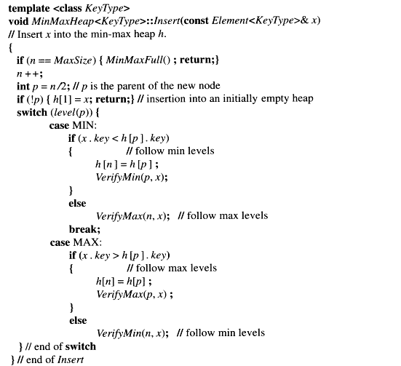
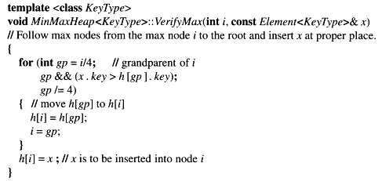
Implementation
Insertion into min-max heap
Searching for correct max node for Insertion

Slide 7
Deletion
Deletion of the Min element
● Contoh delete(7)
Pindahkan node terakhir ke posisi root
Hapus satu element dari Heap
Lakukan penyesuaian
7
12
70
40
70
40
30
9
10
15
30
9
10
15
45
50
30
20
12
45
50
30
20
12
9
70
40
70
40
30
9
10
15
30
12
10
15
45
50
30
20
45
50
30
20

Slide 8
Deletion
● Deletion algorithm : reinsert of x on the root
(1) The root has no children.
(2) The root has at least one child.
Find the smallest key(k) in the children or grandchildren.
(a) x.key ≤ h[k].key
x may be inserted into the root
(b) x.key > h[k].key , k is a child
• k is a max node
• h[k] may be moved to the root
• insert x into node k
(c) x.key > h[k].key , k is a grandchild
• move h[k] to the root
• let p be the parent of k
• if x.key > h[p].key, then h[p] and x are
interchanged
• recursion of the algorithm

Slide 9
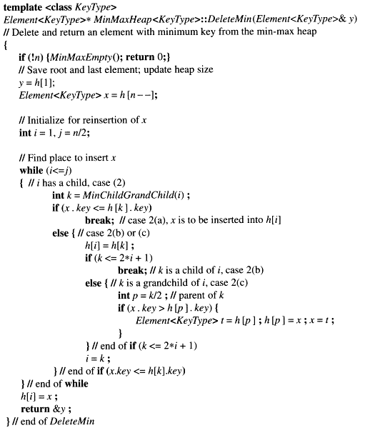
Implementation
Deletionelement with minimum key

